Slide 1
Instituto Federal de Educação, Ciência e Tecnologia Triângulo Mineiro – Campus Uberlândia Centro Curso Técnico - Integrado
UCP – Inteligência Artificial Aplicada na Engenharia de Software
Slide 3 – Modelos de IA
Prof. Carlos Eduardo de Carvalho Dantas
carloseduardodantas@iftm.edu.br
https://carloseduardoxp.github.io/

Slide 2
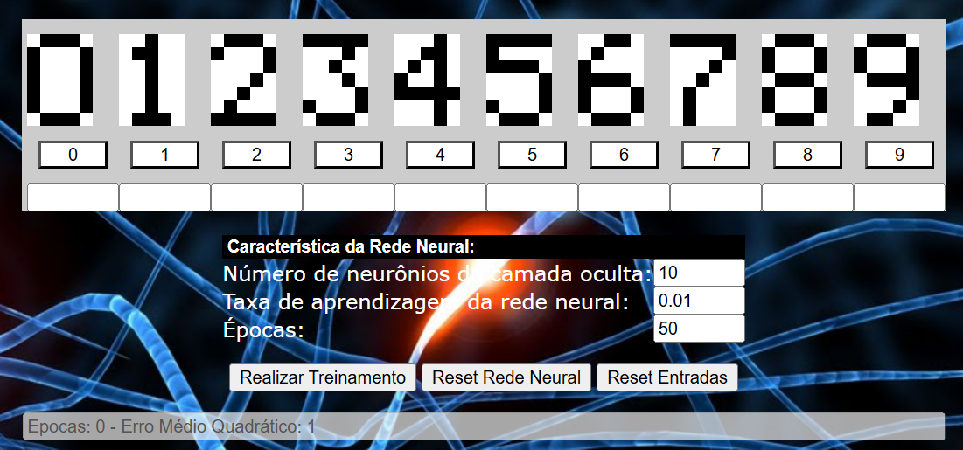
O que é um modelo de IA?
Um modelo de Inteligência Artificial é um programa treinado para aprender padrões em dados e fazer previsões.
Ele aprende observando grandes quantidades de exemplos.
No exemplo ao lado, uma rede neural do tipo MLP define a arquitetura do modelo, enquanto o algoritmo de treinamento utilizado é o backpropagation. Os dados de treinamento são os 10 dígitos, cada um representado por 35 pixels.

Slide 3
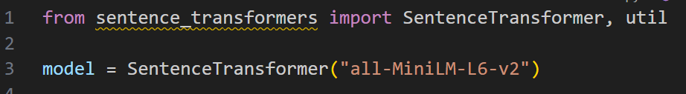
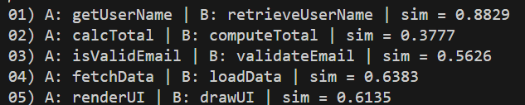
O que é um modelo de IA?
E esse modelo?

Slide 4
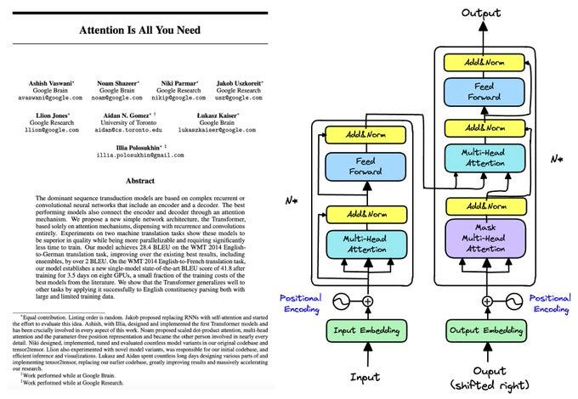
Arquitetura Transformer
O Transformer analisa todas as palavras da frase simultaneamente e usa um mecanismo chamado atenção (attention) para identificar relações entre elas.
Com isso, o modelo consegue compreender o contexto da frase e gerar uma representação numérica do seu significado.

Slide 5
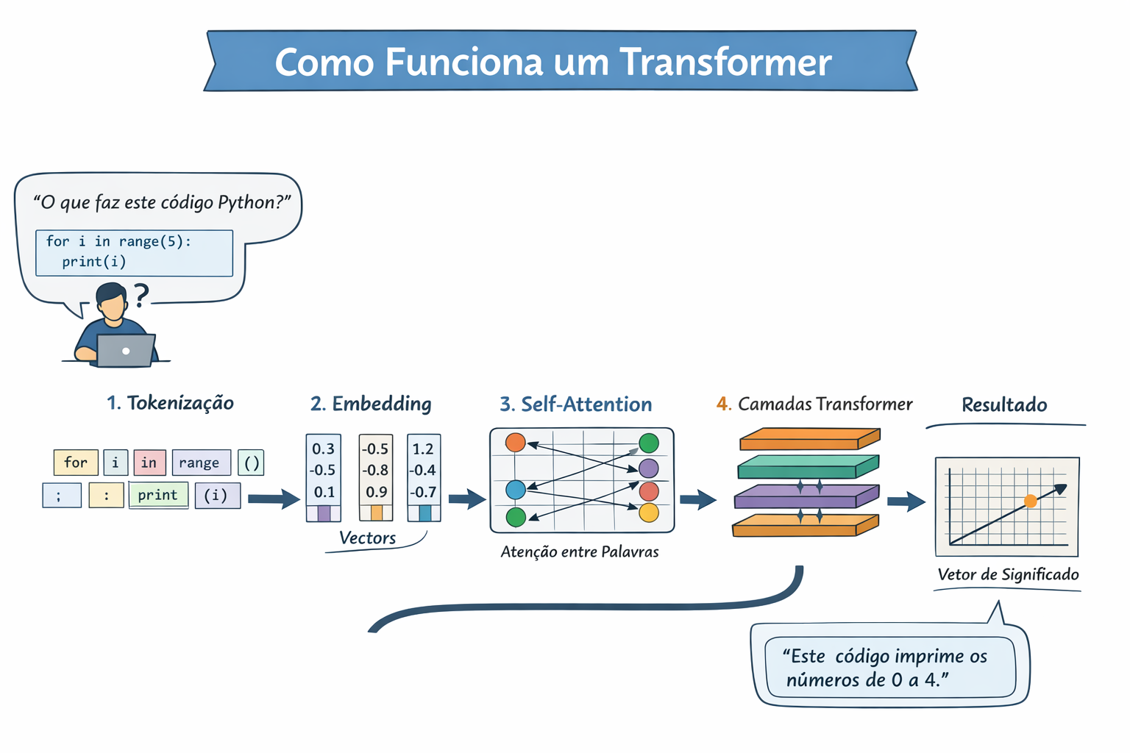

Slide 6
Sentence Transformers
Sentence Transformer é uma biblioteca em Python criada para facilitar o uso de modelos que geram embeddings de frases.
Transforma texto em vetores numéricos
Fornece utilitários para similaridade semântica
embeddings = model.encode([ "Eu gosto de programar", "Eu gosto de escrever código" ])
[[0.12, -0.44, ...], [0.11, -0.42, ...]]

Slide 7
Modelos Pré-Treinados - Sentence Transformer all-MiniLM-L6-v2
all-MiniLM-L6-v2 é um modelo de linguagem baseado em Transformer treinado para converter frases em embeddings semânticos (vetores numéricos).
O all-MiniLM-L6-v2 é um modelo já treinado previamente para entender o significado de frases.
Assim, podemos utilizá-lo diretamente sem precisar treinar um modelo do zero.

Slide 8


Modelos Pré-Treinados - Sentence Transformer all-MiniLM-L6-v2
Sentence Transformers
all-MiniLM-L6-v2

Slide 9
Modelos Pré-Treinados – Vantagens e Desvantagens
Vantagens dos modelos pré-treinados
não precisamos treinar o modelo
economiza tempo e recursos computacionais
pode ser usado diretamente em aplicações
Desvantagens dos modelos pré-treinados
O modelo foi treinado com dados que você não controlou (pode ter erros ou padrões indesejados)
Se o modelo foi treinado com texto geral da internet, ele pode ter dificuldade com dados muito específicos.
Alguns modelos pré-treinados são grandes e exigem GPU ou muita memória

Slide 10
Alguns Modelos Pré-Treinados acessíveis via Python
1) CodeBERT (Microsoft) – entendimento de código
Ex: Similaridade de Código, busca de Código, classificação
2) StarCoder (BigCode) – geração de código em larga escala
Ex: autocompletar código, geração de funções
3) Qwen (Alibaba Cloud / Tongyi Lab) – modelo geral para texto e código
Ex: refatoração, explicação e geração de código
4) Code Llama (Meta) – geração e análise de código
Ex: geração de código, explicação de código, sugestão de correções

Slide 11
Se GPT e Gemini respondem (quase) tudo, por que existem tantos modelos?
1. Especialização
Alguns modelos são treinados para tarefas específicas:
geração de código (ex: Deep Seek Coder e Code Llama)
tradução
análise de sentimentos
geração de embeddings
visão computacional
2. Custo computacional
Modelos muito grandes exigem GPUs caras e consomem muita memória
3. Uso offline ou privado
Empresas e pesquisadores muitas vezes precisam de modelos que rodem localmente e não enviem dados para servidores externos

Slide 12
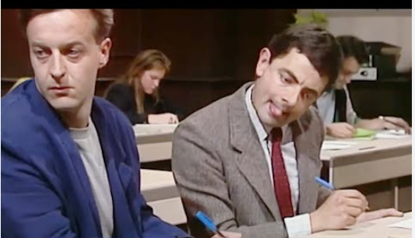
Code BERT - entendimento de código
Exemplo: analisar o grau de similaridade entre as duas funções
Aluno que faz CTRL C + CTRL V do colega
int sum(int a,int b){
return a+b;
}
int addNumbers(int x,int y){
return x+y;
}
São Similares?

Slide 13
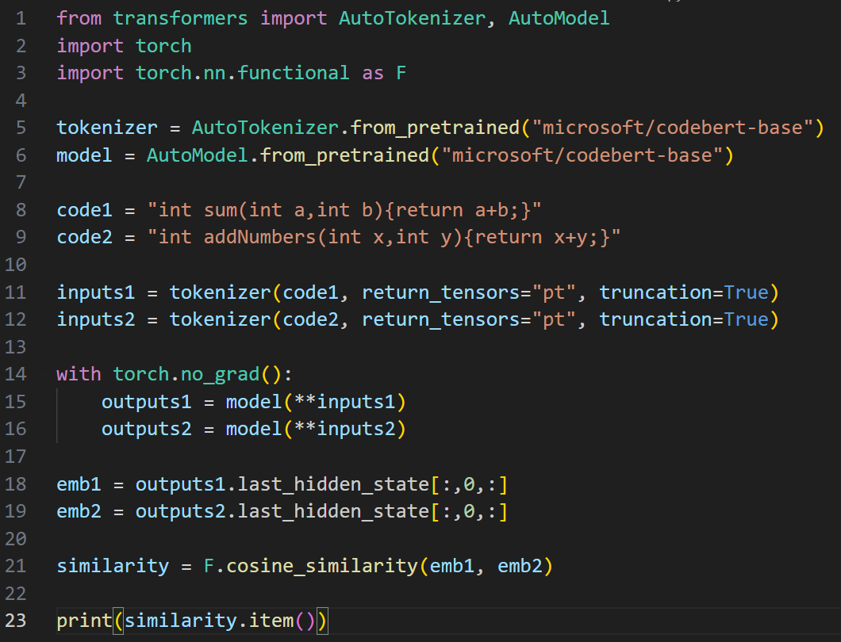

Code BERT - entendimento de código
pip install transformers pip install torch
99% similares

Slide 14
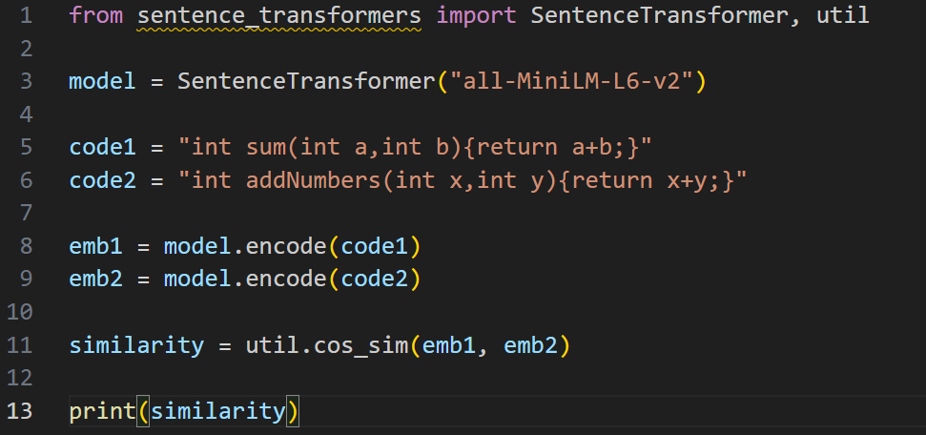
Rodando o modelo Sentence Transformer (all-MiniLM-L2-V2)

Slide 15
Code Bert vs Sentence Transformer
Por que o Code Bert gerou 99% de similaridade e o modelo Sentence Transformer gerou 74%?
Code Bert: treinado com grandes conjuntos de código fonte e documentação, capturando melhor a semântica de programas.
Sentence Transformer: treinado para similaridade semântica de frases em linguagem natural, não especificamente para código.

Slide 16
StarCoder – Autocomplete de Código
Exemplo: escrever o corpo do método factorial() em Java
# write a factorial function in Java
public int factorial(int n){

Slide 17
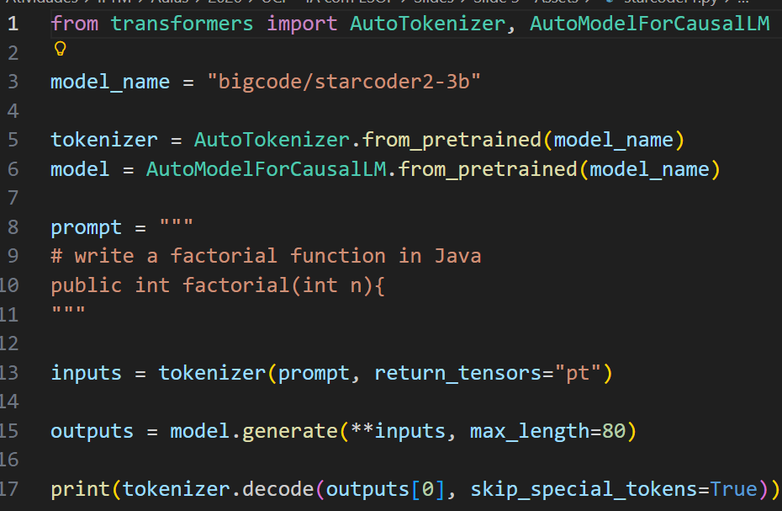
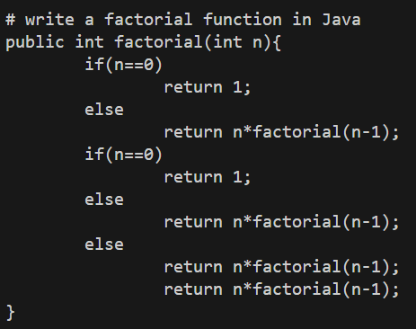
StarCoder – Autocomplete de Código

Slide 18
StarCoder – Autocomplete de Código
Por que o código não ficou perfeito?
O modelo StarCoder2-3B é relativamente pequeno (3 Bilhões de parâmetros).
Modelos menores têm menor capacidade de representar padrões complexos.
A geração é probabilística, podendo produzir redundâncias ou variações.

Slide 19
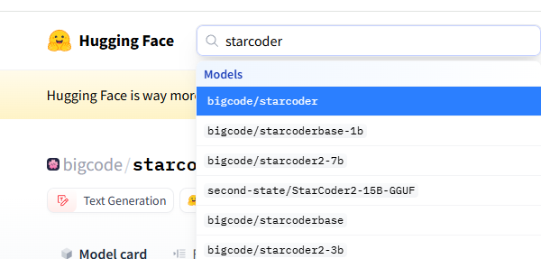
StarCoder
E como saber quais outros modelos existem para o StarCoder?

Slide 20

Site Hugging Face
Hugging Face é uma plataforma que hospeda e compartilha modelos de Inteligência Artificial pré-treinados.
Possui milhares de modelos de IA disponíveis
Permite baixar e utilizar modelos diretamente em aplicações
Facilita o compartilhamento e reutilização de modelos
Pode ser visto como uma espécie de “GitHub de modelos de IA”.
https://huggingface.co/

Slide 21
Qwen - Refactoring
Refatorar para melhorar a legibilidade do código
public int calc(int a,int b,int c){
if(a>0){
if(b>0){
return a+b+c;
}else{
return a+c;
}
}else{
return c;
}
}

Slide 22
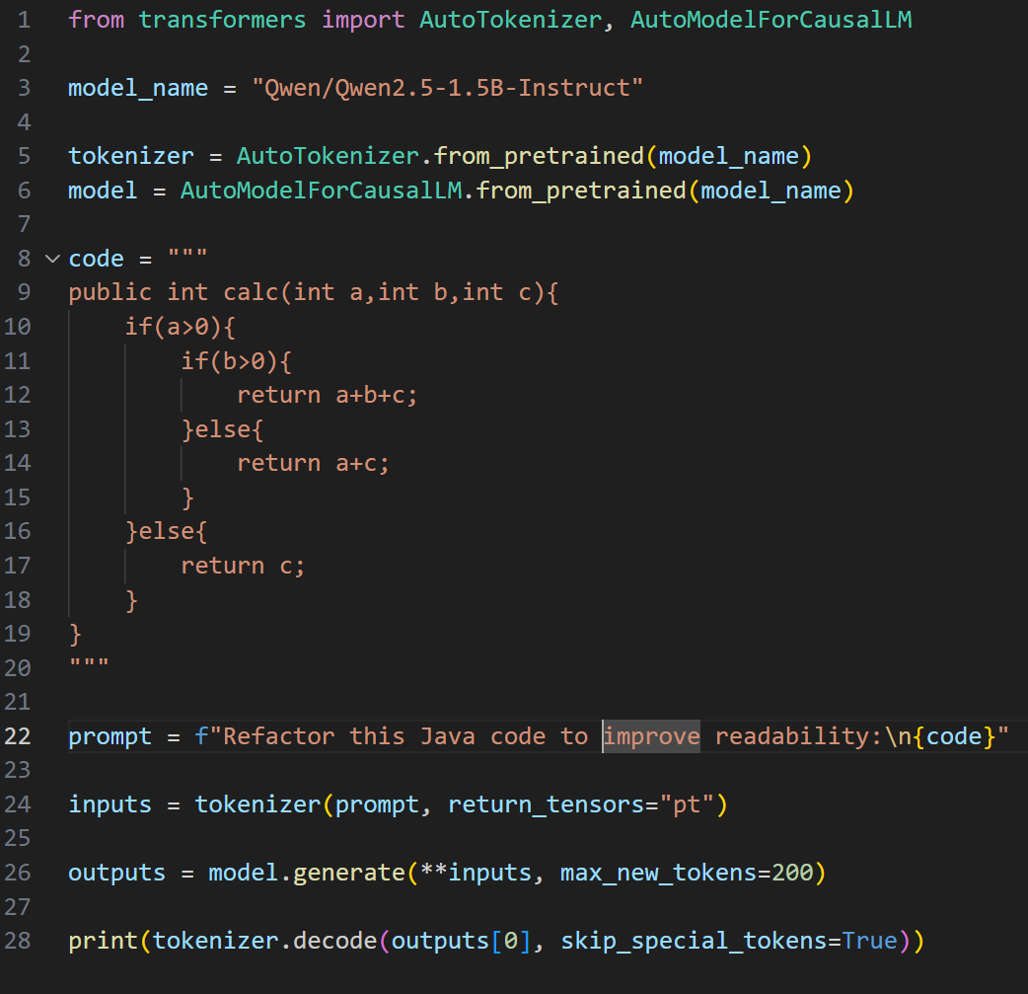
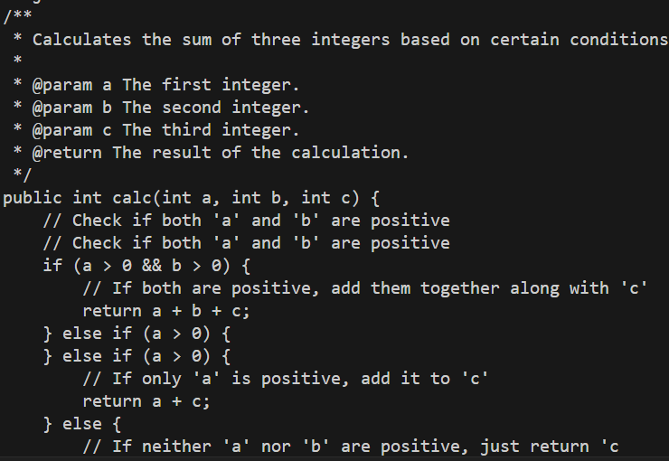
Qwen - Refactoring
O modelo colocou comentários no código

Slide 23
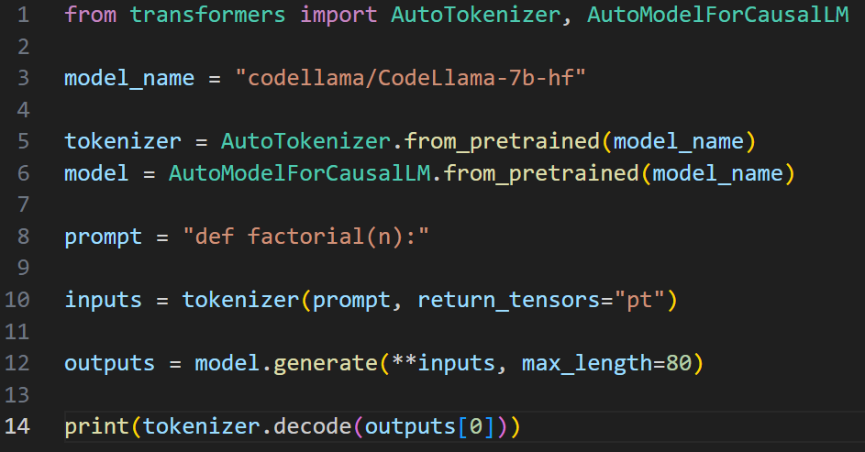
Code Llama – Geração de Código

Slide 24
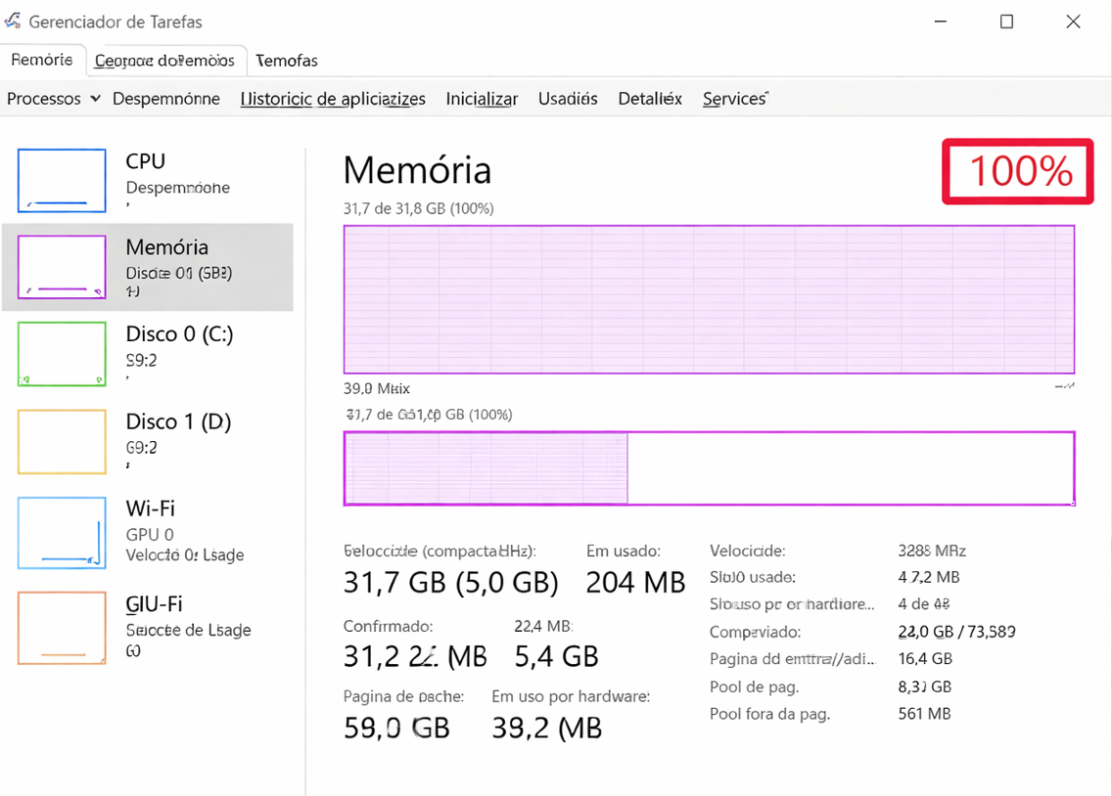
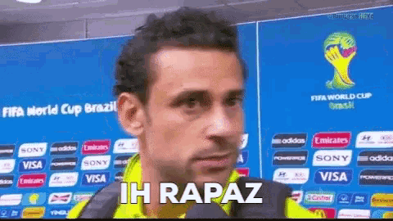
Code Llama – Geração de Código

Slide 25
Alternativas?
Upgrade na máquina
Habilitar memória virtual
Procurar por modelos menores

Slide 26
Exercícios
Exercício 1 - Utilize os modelos Starcoder e Qwen para analisar o seguinte código em Java.
public int divide(int a, int b){ return a / b; }
Pergunte aos modelos se existe algum possível problema no código em Java
Peça aos modelos para corrigir.

Slide 27
Exercícios
Exercício 2 - Durante uma revisão de código, um desenvolvedor suspeita que uma regra de negócio pode ter sido implementada em mais de um lugar do sistema.
Utilize CodeBERT para calcular a similaridade entre os dois trechos de código e responder se existe duplicação
public boolean isAdult(User user){ if(user.getAge() >= 18){ return true; } return false; }
public boolean canAccessRestrictedArea(User user){
if(user.isActive() && user.getAge() >= 18){
return true;
}
return false;
}

Slide 28
Exercícios
Exercício 3 – Considere o método em Java
Utilize os modelos Starcoder e Qwen para:
Gerar testes automatizados
Gerar documentação
public boolean isPrime(int n){
if(n <= 1) return false;
for(int i = 2; i < n; i++){
if(n % i == 0)
return false;
}
return true;
}

